Slide 1
Perpustakaan Mini Andalan (PMA)
Nama: Hario Tri Wibowo

Slide 2
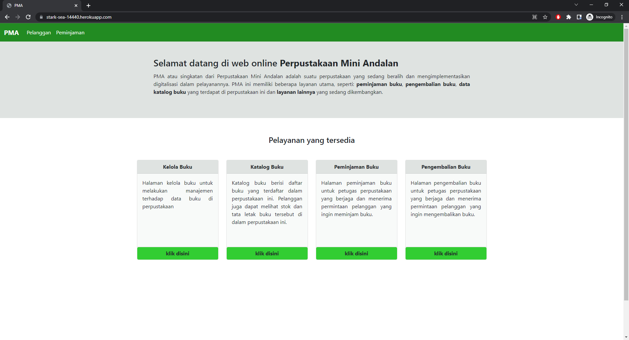
Apa itu aplikasi PMA (Perpustakaan Mini Andalan)?
PMA adalah sebuah aplikasi perpustakaan online berbasis web yang bertujuan untuk memudahkan pelanggan dan petugas perpustakaan untuk mengelola data katalog buku dan peminjaman buku-buku perpustakaan.
Secara garis besar, aplikasi PMA ini memiliki fitur sebagai berikut:
Manajemen peminjaman buku
Manajemen + katalog buku
Manajemen pelanggan

Slide 3
Mengapa menggunakan aplikasi PMA?
Aplikasi ini mempunyai beberapa kelebihan, seperti:
Mempermudah petugas perpustakaan dalam pendataan transaksi peminjaman dan pengembalian buku-buku perpustakaan.
Mempermudah petugas perpustakaan dalam mengorganisir buku-buku yang dipinjam ke dalam rak buku perpustakaan
Mempermudah pelanggan untuk menemukan buku yang dicari melalui katalog buku

Slide 4


Siapa pengguna dari aplikasi PMA?
Pengguna dari aplikasi ini yaitu:
Petugas perpustakaan yang bertugas dalam memanajemen perangkat perpustakaan
Pelanggan yang ingin mencari, meminjam dan mengembalikan buku-buku perpustakaan

Slide 5

Dimana aplikasi PMA ini diterapkan?
Aplikasi PMA ini dapat diterapkan di perpustakaan-perpustakaan daerah atau cabang dari perpustakaan PMA yang membutuhkan aplikasi online untuk menampilkan katalog buku-buku perpustakaan dan memanjamen peminjaman buku-buku perpustakaan tersebut.

Slide 6

Kapan aplikasi PMA ini dikembangkan?
Aplikasi PMA ini mulai dikerjakan untuk penentuan tema dan ERD pada tanggal 22-24 April 2022 dan mulai pengembangan aplikasi webnya dari tanggal 25-28 april 2022.

Slide 7

Bagaimana Aplikasi ini dikembangkan?
Tahapan pengembangan aplikasi ini adalah:
Menentukan masalah dan tema dari aplikasi yang ingin dikembangkan
Menentukan fitur-fitur apa saja yang ingin dimasukkan ke dalam aplikasi
Menentukan ERD dari aplikasi
Inisialisasi dan mulai pengembangan aplikasi
Pengerjaan back-end dari aplikasi
Pengerjaan frond-end dari aplikasi
Melakukan deployment aplikasi melalui heroku

Slide 8
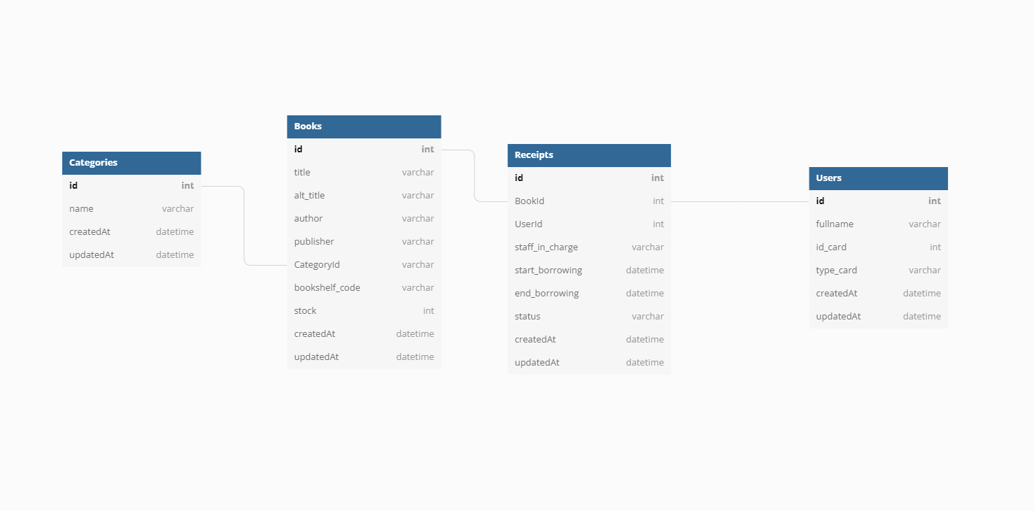
ERD aplikasi PMA

Slide 9




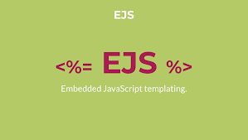

Technology/Stack yang digunakan?
Berikut adalah teknology atau stack yang digunakan untuk pengembangan aplikasi PMA ini:
Node js
Express
Postgres
Sequelize
EJS
Bootstrap

Slide 10
Routing Documentation
Route Index
GET
http://localhost/
Halaman dashboard awal
Route Books
GET
http://localhost/books
Menampilkan halaman manajemen buku dan daftar buku dalam bentuk table
GET
http://localhost/books/createPage
Menampilkan halaman untuk membuat data buku baru
Route Books
POST
http://localhost/books/create
Memproses penambahan data buku baru di back-end
GET
http://localhost/books/edit/:id
Menampilkan halaman untuk mengubah data buku
POST
http://localhost/books/update
Memproses pengubahan data buku di back-end
POST
http://localhost/books/delete/:id
Menghapus data buku berdasarkan id terpilih

Slide 11
Routing Documentation
Route Users
GET
http://localhost/users
Menampilkan halaman manajemen pelanggan dan daftar pelanggan dalam bentuk table
GET
http://localhost/users/createPage
Menampilkan halaman untuk membuat data pelanggan baru
POST
http://localhost/users/create
Memproses penambahan data pelanggan baru di back-end
GET
http://localhost/users/edit/:id
Menampilkan halaman untuk mengubah data pelanggan
Route Users
POST
http://localhost/users/update
Memproses pengubahan data pelanggan di back-end
POST
http://localhost/users/delete/:id
Menghapus data pelanggan berdasarkan id terpilih
Route Receipts
GET
http://localhost/receipts
Menampilkan halaman manajemen peminjaman dan daftar peminjaman dalam bentuk table

Slide 12
Routing Documentation
Route Receipts
GET
http://localhost/receipts/createPage
Menampilkan halaman untuk membuat data peminjaman baru
POST
http://localhost/receipts/create
Memproses penambahan data peminjaman baru di back-end
GET
http://localhost/receipts/edit/:id
Menampilkan halaman untuk mengubah data pelanggan
POST
http://localhost/receipts/update
Memproses pengubahan data peminjaman di back-end
POST
http://localhost/users/delete/:id
Menghapus data peminjaman berdasarkan id terpilih
Route Receipts
GET
http://localhost/receipts/catalogues
Menampilkan halaman katalog buku perpustakaan
GET
http://localhost/receipts/borrow/page
Menampilkan halaman peminjaman buku
POST
http://localhost/receipts/borrow/new
Memproses data peminjaman buku di back-end
GET
http://localhost/receipts/return/page
Menampilkan halaman pengembalian buku
POST
http://localhost/users/return/new
Memproses data pengembalian buku di back-end

Slide 13
Demo Aplikasi

